Slide 1

FUNDAMENTOS ECONÓMICOS
CLASE 27
3.1.2 Elasticidad ingreso de la demanda.
(Continuación)
Abril 2022

Slide 2
Objetivos de aprendizaje
Definir y calcular la elasticidad ingreso de la demanda.
En el tema anterior, elasticidad precio de la demanda, nos dedicamos a estudiar cómo resulta afectada la demanda al modificar el precio del bien, así como los factores que pueden influir en dicha elasticidad.
En éste tema, elasticidad ingreso de la demanda, veremos la afectación en la demanda de un bien al modificar, no el precio del mismo, sino el ingreso del consumidor, usualmente al aumentar dicho ingreso.

Slide 3
ANTECEDENTES Y DEFINICIÒN DE ELASTICIDAD INGRESO DE LA DEMANDA.
Suponer que la economía está en crecimiento y que las personas disfrutan de ingresos cada vez más altos. Este crecimiento y prosperidad provoca un aumento en la demanda de prácticamente todo tipo de bienes, esto es algo absolutamente normal y predecible en una economía de libre mercado.
Volvamos al ejercicio de las pizzas resueltos en el tema anterior: ¿Qué tanto aumentará la demanda de pizzas al disponer de mayores ingresos los consumidores? La respuesta es: depende….. sí, depende de algo que se llama elasticidad ingreso de la demanda y que estudiaremos en la sesión de hoy.
La elasticidad ingreso de la demanda es una medida de la sensibilidad de la demanda de un bien o servicio ante un cambio en el ingreso de los consumidores, cuando el resto de los factores o variables permanecen sin cambio.

Slide 4
¿Cómo se calcula la elasticidad ingreso de la demanda?
A semejanza de la manera utilizada en el tema anterior, se calcula mediante la siguiente formula:
Cambio porcentual en
la cantidad demandada
Elasticidad ingreso
de la demanda
=
Cambio porcentual en el ingreso

Slide 5
Tipos de elasticidad ingreso de la demanda.
La elasticidad ingreso de la demanda puede ser:
  ) Mayor que 1 (bien normal, elástico al ingreso)
  ) Entre cero y 1 (bien normal, inelástico al ingreso)
  ) Menor que cero (bien inferior)
  Vamos a utilizar el mismo ejemplo de las pizzas para los siguientes cálculos:

Slide 6
Demanda elástica al ingreso
Suponer que el precio de las pizzas es constante y que se compran 9 pizzas por hora. Entonces, sucede que el ingreso sube de 975 a 1 025 dólares por semana. No se modifica ningún otro factor o variable que influya en las decisiones de compra y la cantidad de pizzas vendidas aumenta a 11 por hora.
El cambio en la cantidad demandada es de +2 pizzas. La cantidad promedio es 10 pizzas, asì que la cantidad demandada aumentó en 20 %. El cambio en el ingreso es de +50 dólares y el ingreso promedio es de 1000 dólares, luego entonces el ingreso aumentó en 5 %. De acuerdo?. Por lo tanto la elasticidad ingreso de la demanda de pizzas es:
20 %/ 5 % = 4
La demanda de pizzas es elástica al ingreso. El aumento porcentual en la cantidad demandada de pizzas excede al aumento porcentual del ingreso.
Cuando la demanda de un bien es elástica al ingreso, conforme el ingreso aumenta, el porcentaje del ingreso que se gasta en ese bien aumenta.

Slide 7
Demanda inelástica al ingreso y bienes inferiores
Demanda inelástica al ingreso: Si la elasticidad ingreso de la demanda es positiva, pero menor que 1, la demanda es inelástica al ingreso. El aumento porcentual en la cantidad demandada es positivo, pero menor que el aumento porcentual del ingreso.
Cuando la demanda de un bien es inelástica al ingreso, conforme el ingreso aumenta, el porcentaje del ingreso que se gasta en ese bien disminuye.
Bienes inferiores: Si la elasticidad ingreso de la demanda es negativa, el bien es un bien inferior. La cantidad demandada de un bien inferior y el monto que se gasta en él disminuyen cuando el ingreso aumenta. Los bienes en ésta categoría podrían ser quizá frijol, maíz, etc. y son consumidores de menores ingresos los que mayormente compran éstos bienes.

Slide 8
Algunas elasticidades ingreso de la demanda en el mundo real
Demanda elástica
Viajes en avión 5.82
Películas 3.41
Viajes al extranjero 3.08
Electricidad 1.94
Comidas en restaurantes 1.61
Autobuses y trenes locales 1.38
Peluquería 1.36
Automóviles 1.07
Demanda inelástica
Tabaco 0.86
Bebidas alcohólicas 0.62
Mobiliario 0.53
Ropa 0.51
Periódicos y revistas 0.38
Servicio telefónico 0.32
Alimentos 0.14
Atenciòn: Observe como algunos bienes prescindibles (lujo?) tienen demanda elástica y los bienes cotidianos (necesarios?) tienen demanda inelástica.

Slide 9
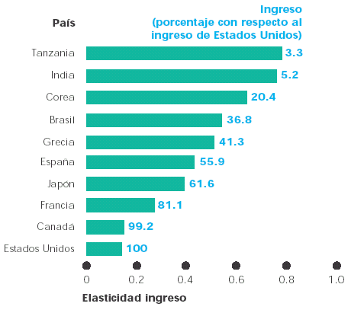
Elasticidades ingreso de la demanda en varios países
En países pobres (Tanzania) la elasticidad ingreso de la demanda de alimentos es alta, en cambio en países ricos es baja.

